Slide 1

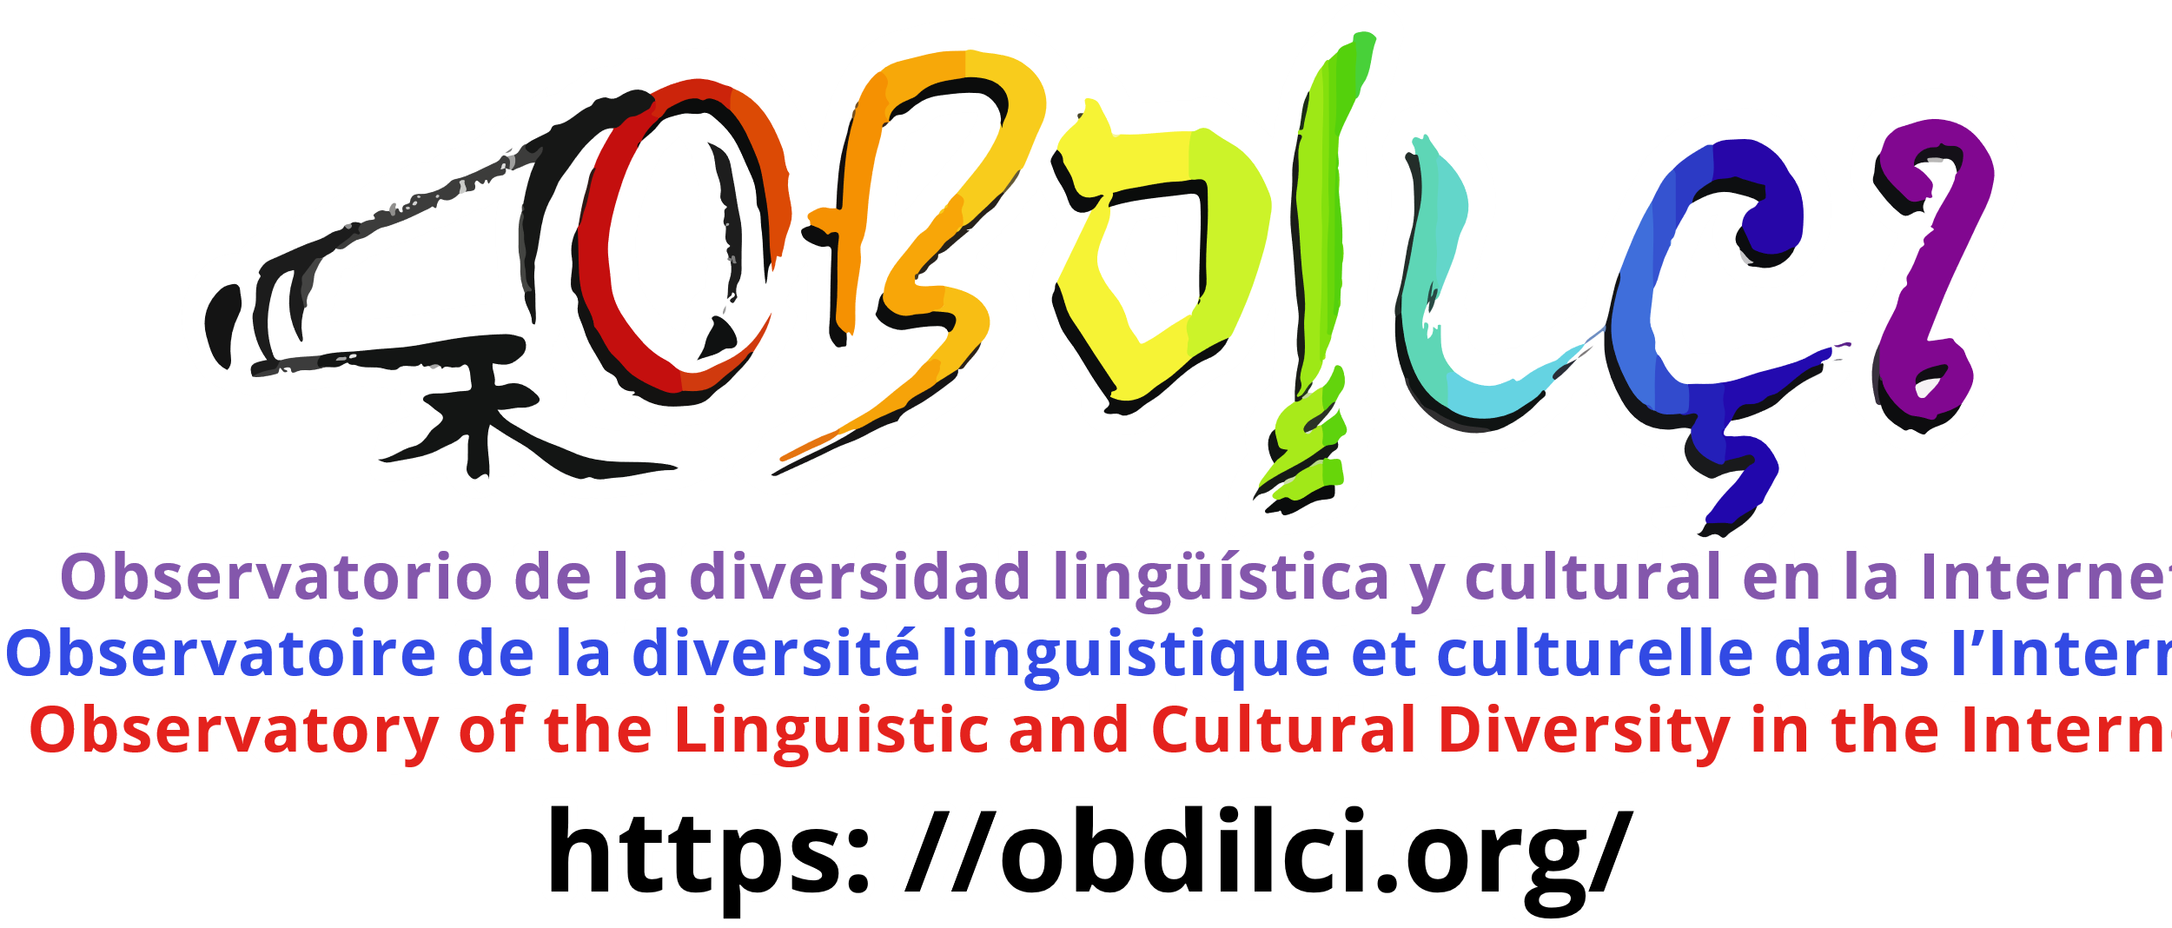
SÉMINAIRE CONSEIL SCIENTIFIQUE OBSERVATOIRE OIF PARIS – 30 JANVIER 2026
Daniel Pimienta
1) CONTRIBUTION AU RAPPORT 2026 LE FRANÇAIS DANS LE MONDE
2) ENJEUX 2026 POUR LA DIVERSITÉ LINGUISTIQUE@NUMÉRIQUE

Slide 2

ONG FRANCAISE DEPUIS 2021,
RELÈVE D’UN PROJET DE L’ASSOCIATION RÉSEAUX & DÉVELOPPEMENT (FUNREDES)
ONG INTERNATIONALE QUI A TRAVAILLÉ SUR LE THÈME DE LA DIVERSITÉ LINGUISTIQUE DANS L’INTERNET DEPUIS 1998,
AVEC UN SOUTIEN HISTORIQUE ET ACTUEL DE L’OIF.
ORIENTATION ORIGINALE :
FABRICATION D’INDICATEURS AVEC CRITÈRE SCIENTIFIQUE
LUTTE CONTRE LES BIAIS EXTRÊMEMENT PRÉSENTS DANS UN CHAMP DESERTÉ PAR LA SCIENCE
LAISSÉ AUX ENTREPRISES DE MARKETING AVEC UN BIAIS CHRONIQUE ET VIOLENT DE SURÉVALUATION
DE LA PLACE DE L’ANGLAIS.
INFORMER LES POLITIQUES PUBLIQUES AVEC DES DONNÉES FIABLES, DU DIAGNOSTIC A LA MESURE D’IMPACT

Slide 3
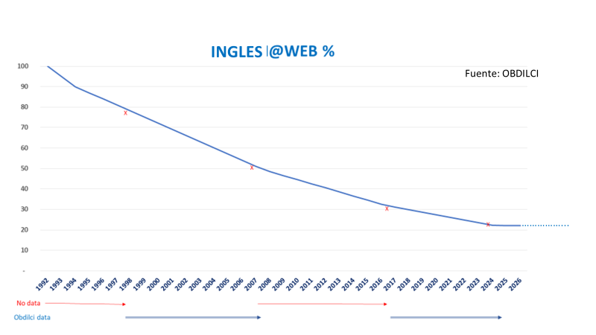
Le mythe de l'anglais comme lingua franca de l'INTERNET
ANGLAIS@MEDIA
Source : W3Techs
% ANGLAIS @ WEB
SOURCE:
ANGLAIS → LANGUE EUROPEENNES → LANGUES ASIATIQUES+ARABE → MULTILINGUISME → LANGUES AFRICAINES

Slide 4
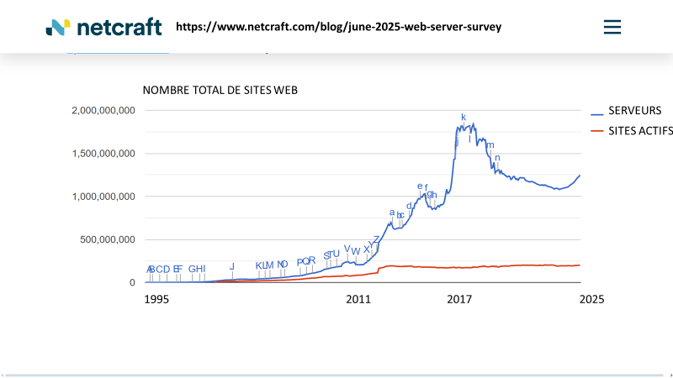
1) CONTRIBUTION RAPPORT 2026 LE FRANÇAIS DANS LE MONDE LE FRANÇAIS DANS L’INTERNET
LE CONTEXTE : PLAFONNEMENT DU NOMBRE DE SITES WEB ACTIF AUTOUR DE 200 MILLIONS (SOURCE NETCRAFT)

Slide 5
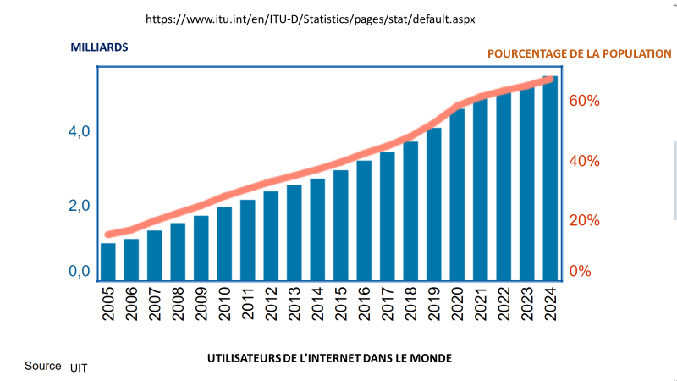
LE CONTEXTE : FLÉCHISSEMENT DE LA CROISSANCE EN TERMES DE PERSONNES CONNECTÉES (SOURCE UIT)

Slide 6
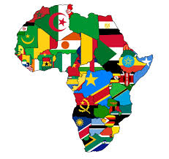
POURCENTAGE DE PERSONNES CONNECTÉES PAR PAYS (SOURCE UIT)
SATURATION DANS BEAUCOUP DE PAYS
RETARD A COMBLER EN AFRIQUE
POURCENTAGE PERSONNES CONNECTÉES | NOMBRE DE PAYS
> 90% | 54
> 85% | 84
< 30% | 23 DONT 20 EN AFRIQUE

Slide 7
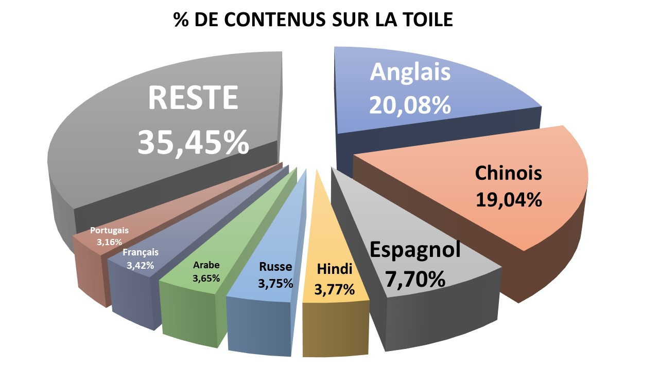
LE CONTEXTE : TASSEMENT DES POSITIONS EN TÊTE DES LANGUES AVEC LE PLUS DE CONTENUS (SOURCE OBDILCI)
1
4
3

Slide 8
LE CONTEXTE : TASSEMENT DES POSITIONS EN TERMES DE CONNECTIVITÉ (SOURCE ÉLABORATION OBDILCI A PARTIR DE UIT ET ETHNOLOGUE)
Version | Actual. | Date | Français | Hindi | Russe | Arabe | Portugais | Anglais | Chinois | Espagnol | Monde
V3.1 | LES 3. | Février 22 | 66,89 | 43,18 | 81,96 | 65,05 | 74,35 | 66,83 | 71,43 | 75,57 | 58,71
V3.c | UIT | Août 22 | 65,80 | 41,16 | 80,32 | 63,99 | 68,43 | 64,86 | 71,38 | 73,72 | 62,07
V3.2 | UIT | Avril 23 | 70,74 | 46,51 | 85,53 | 65,01 | 74,09 | 70,10 | 73,83 | 78,57 | 62,05
V4 | LES 3 | Mai 23 | 65,52 | 46,72 | 85,52 | 68,39 | 73,71 | 68,78 | 73,84 | 78,31 | 61,63
V5.1 | ETHN. | Juin 24 | 66,58 | 48,48 | 87,42 | 67,81 | 74,42 | 70,86 | 76,27 | 80,46 | 63,41
V5.2 | UIT | Novembre 24 | 67,15 | 48,48 | 88,80 | 68,01 | 77,41 | 71,19 | 78,22 | 81,55 | 64,19
V6 | UIT | Juin 25 | 67,75 | 48,48 | 89,53 | 68,79 | 77,76 | 70,66 | 78,23 | 81,90 | 64,47

Slide 9

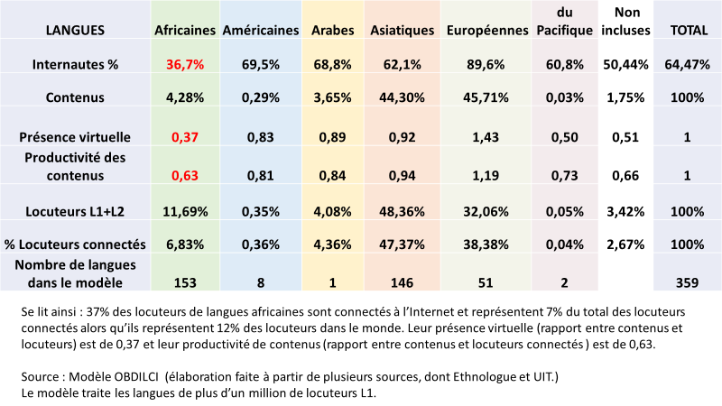
CYBER-GÉOGRAPHIE DES LANGUES (SOURCE OBDILCI)

Slide 10

INDICE DE CYBER-MONDIALISATION
ICM (L) = (L1 + L2)/L1(L) x P(L) x C(L)
où
L est la langue
L1+L2/L1(L) est le taux de multilinguisme de L
P(L) le pourcentage de pays qui ont des locuteurs L
C(L) le pourcentage de locuteurs L en ligne
Langues | 2021 | 2021 | 2025 | 2025 | FUTUR | FUTUR
 | Rang | ICM% | Rang | ICM % | Rang | ICM%
Anglais | 1 | 14,24% | 1 | 12,12% | 1 | 10,74%
Français | 2 | 9,66% | 2 | 8,64% | 2 | 8,16%
Swahili | 32 | 0,80% | 3 | 3,88% | 3 | 7,41%
Allemand | 3 | 3,75% | 4 | 3,01% | 6 | 2,07%
Russe | 4 | 2,76% | 5 | 2,68% | 8 | 1,93%
Tagalog | 35 | 0,75% | 6 | 2,58% | 4 | 2,18%
Chinois | 9 | 1,46% | 7 | 2,13% | 9 | 1,76%
Arabe | 6 | 1,56% | 8 | 2,09% | 7 | 1,94%
Thaïlandais | 12 | 1,37% | 9 | 1,89% | 12 | 1,35%
Espagnol | 5 | 2,40% | 10 | 1,79% | 11 | 1,40%
Malais | 7 | 1,51% | 11 | 1,46% | 13 | 1,29%
Turc | 14 | 1,34% | 12 | 1,43% | 15 | 1,05%
Grec | 15 | 1,31% | 13 | 1,38% | 19 | 1,02%
Ukrainien | 16 | 1,31% | 14 | 1,37% | 18 | 1,04%
Italien | 8 | 1,50% | 15 | 1,32% | 22 | 0,96%
Portugais | 10 | 1,37% | 16 | 1,22% | 20 | 1,00%
Ourdou | 24 | 0,90% | 17 | 1,15% | 5 | 2,16%
Hindi | 20 | 1,04% | 18 | 1,14% | 10 | 1,50%
Un indicateur stratégique des langues dans l’Internet, un
indicateur de leur futur, où l’anglais et le français se détachent
et apparaissent des langues non européennes comme le swahili
et le tagalog…

Slide 11

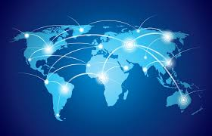

DANS CE CONTEXTE, UNE QUESTION PROSPECTIVE POUR LE FRANÇAIS DANS L’INTERNET EST D’ANTICIPER
ET FAVORISER PAR DES POLITIQUES ADÉQUATES SON COMPORTEMENT À LONG TERME FACE AUX 4 LANGUES
AVEC LESQUELLES IL PARTAGE LA QUATRIÈME PLACE : ARABE, HINDI, PORTUGAIS ET RUSSE.
QUELS SONT LES CRITÈRES DÉTERMINANTS?
DÉMOGRAPHIE
CONNECTIVITÉ
DYNAMISME DE LA CRÉATION DE CONTENUS (ECOSYSTÈME WEB)
Quand l’hindi augmentera sa connectivité sa démographie le placera en tête
et il pourra même prendre la place de l’espagnol
Le russe ne peut compter que sur le troisième critère
L’arabe et le français sont proche en connectivité, la démographie actuelle donner l’avantage à l’arabe; est-ce que
la puissance L2 du français et la croissance prévue en Afrique pourront changer la donne?
Le portugais profitera de la croissance démographique africaine mais pas dans les mêmes proportions que le français.
Une analyse est possible : est-ce que l’écosystème web africain permettra au français de profiter pleinement de
la croissance démographique prévue en Afrique (population x 2 en 2050).

Slide 12
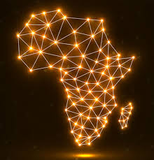
Comment se situe le français dans le web africain par rapport à sa présence en termes de locuteurs?
Étude réalisée spécialement pour le rapport.
Utilisation d’Ethnologue pour les données démolinguistiques
Utilisation de la base de données de DataProvider.com pour les langues des sites dans l’écosystème web africain.
Comparaison des pourcentages de sites web en français dans les ccTLD des pays sélectionnés avec les pourcentages de francophones L1+L2
Résultats étonnamment hauts : en moyenne un rapport de 3,5 et des valeurs jusqu’à 8!
SÉLECTION DE PAYS | # | POPULATION L1+L2 | Francophones L1+L2 | % LOC. FR | %FR Web | %AN Web | % LOCAL | % MULTIL | WEB /POP
Tous | 35 | 1 124 729 500 | 149 600 040 | 13,3% | 46,52 | 34,53 | 15,19 | 24,12 | 3,50
Sélection X | 22 | 710 825 111 | 142 414 150 | 20,0% | 73,21 | 18,25 | 4,04 | 18,08 | 3,65
Maghreb | 3 | 220 907 410 | 34 441 400 | 15,6% | 70,13 | 16,63 | 11,60 | 23,23 | 4,60
Afrique du nord | 5 | 475 785 670 | 38 299 960 | 8,0% | 33,64 | 44,00 | 20,55 | 36,78 | 2,43
Afrique de l'ouest | 12 | 266 871 816 | 39 061 220 | 14,6% | 66,65 | 29,71 | 1,44 | 15,53 | 4,27
Afrique Centrale | 9 | 280 536 084 | 60 635 100 | 21,6% | 55,75 | 22,07 | 13,60 | 12,69 | 2,21
Afrique de l'est | 4 | 71 108 240 | 2 475 430 | 3,5% | 9,64 | 43,92 | 42,51 | 17,89 | 1,84
Afrique australe et océan indien | 5 | 30 427 690 | 9 128 330 | 30,0% | 72,25 | 21,50 | 2,69 | 21,27 | 2,49
Étude complète : L’état de multilinguisme de la Toile, rapport technique #7:
Propension à l’utilisation de la langue française dans l’écosystème Web des ccTLDs d’Afrique francophone. 10/2025
https://www.obdilci.org/wp-content/uploads/2025/10/WebMulti7.pdf

Slide 13
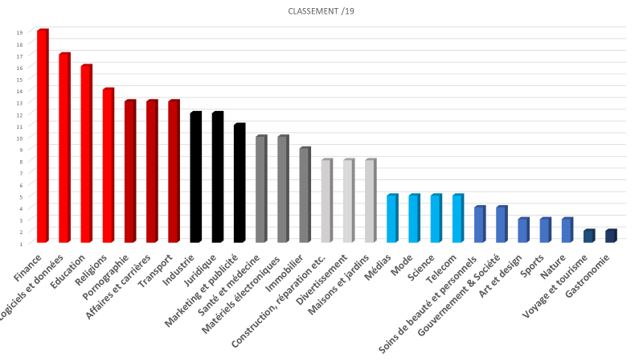
SIGNATURE THÉMATIQUE DE LA TOILE FRANCOPHONE
Étude réalisée avec la base de données DataProvider.com
Comparaison, selon les langues, des pourcentages de sites web abordant certaines thématiques
Concentration sur les 19 langues les mieux renseignées. Comparaison par simple classement du premier au dernier.
Données quantitatives, en aucun cas qualitatives. Mesure le dynamisme de l’écosystème en termes de nombres de sites.

Slide 14
SIGNATURE THÉMATIQUE DE LA TOILE FRANCOPHONE
Quelle est la valeur de la base de données? Très haute,
couverture de plus de 80% des sites pour les pays
industrialisés.
Quelles et la fiabilité de l’attribution automatique des
thématiques par une AI du fournisseur? Difficile de répondre pour cause de non transparence; cependant des tests manuels n’ont pas permis de découvrir des taux d’erreurs élevés.
Comment expliquer des notes aussi basses pour
« Éducation »? Centralisation relativement peu de sites.
Faut-il s’inquiéter d’un si mauvais classement pour
« Logiciels et données »? Peut-être; cela mériterait en
tous cas des études plus ciblées.
THEMES | FRANÇAIS RANG /19 | CINQ PREMIÈRES LANGUES
Finance | 19 | Portugais, norvégien, polonais, hébreu, finlandais
Logiciels et données | 17 | Russe, chinois, norvégien, suédois, espagnol
Éducation | 16 | Polonais, japonais, portugais, hébreu, hindi
Religions | 14 | Hindi, hébreu, coréen, anglais, allemand
Pornographie | 13 | Chinois, turc, japonais, hindi, russe
Affaires et carrières | 13 | Norvégien, suédois, hindi, portugais, danois
Transport | 13 | Turc, russe, finlandais, polonais, portugais
Industrie | 12 | Chinois, turc, espagnol, japonais, polonais
Juridique | 12 | Hébreu, portugais, polonais, allemand, italien
Marketing et publicité | 11 | Portugais, hébreu, anglais, allemand, chinois
Santé et médecine | 10 | Allemand, japonais, danois, hébreu, espagnol
Matériels électroniques | 10 | Chinois, portugais, norvégien, danois, coréen
Immobilier | 9 | Anglais, hébreu, portugais, espagnol, italien
Construction, réparation etc. | 8 | Turc, finlandais, suédois, russe, polonais
Divertissement | 8 | Hindi, chinois, japonais, allemand, portugais
Maisons et jardins | 8 | Coréen, hébreu, danois, hollandais, polonais
Médias | 5 | Anglais, hébreu, allemand, italien, français
Mode | 5 | Coréen, portugais, espagnol, anglais, français
Science | 5 | Russe, anglais, portugais, italien, français
Telecom | 5 | Anglais, portugais, hébreu, russe, français
Soins de beauté et personnels | 4 | Japonais, danois, finlandais, français, suédois
Gouvernement & Société | 4 | Hindi, russe, hollandais, français, italien
Art et design | 3 | Allemand, italien, français, anglais espagnol
Sports | 3 | Allemand, finlandais, français, danois, hollandais
Nature | 3 | Anglais, norvégien, français, espagnol, japonais
Voyage et tourisme | 2 | Italien, français norvégien, allemand, coréen
Gastronomie | 2 | Italien, français, coréen, allemand, japonais
Source : L’état de multilinguisme de la Toile, rapport
technique #3 : Une caractérisation du Web francophone
à partir d’une série de paramètres, en comparaison
avec d’autres langues dominantes sur la Toile. 5/2025
https://obdilci.org/wp-content/uploads/2025/05/WebMulti3.pdf

Slide 15
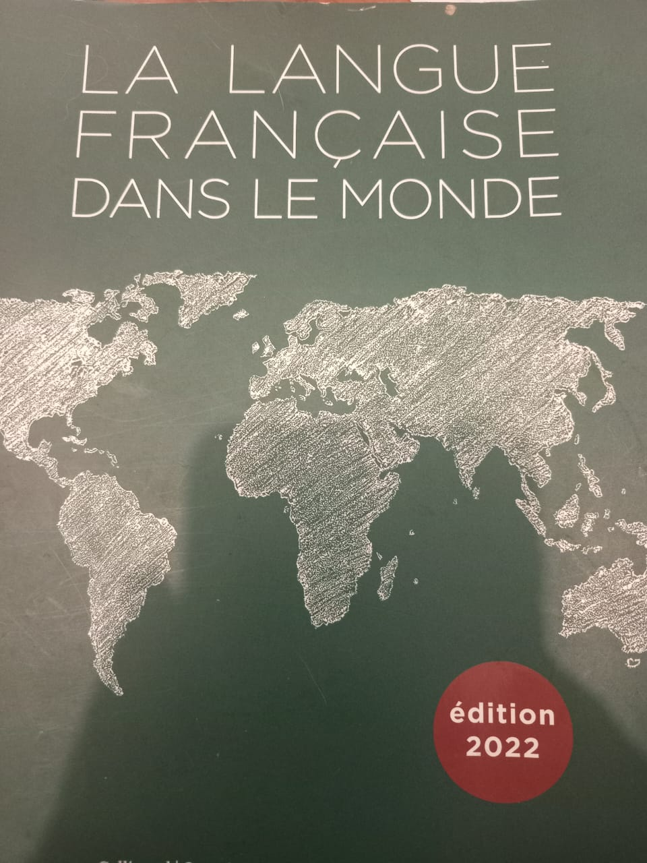
FIN DE LA PREMIERE PARTIE
Chapitre : Les langues dans l’Internet
X 6

Slide 16
2) ENJEUX 2026 POUR LA DIVERSITÉ LINGUISTIQUE@NUMÉRIQUE
MECILDI : UN NOUVEL OUTIL POUR EN FINIR AVEC LA MÉSINFORMATION
ÉTUDES SUR LE MULTILINGUISME DE LA TOILE
GOUVERNANCE INTERNET ET DIVERSITÉ LINGUISTIQUE
IA ET LANGUES

Slide 17
MECILDI : Mesure ciblée des langues dans l’Internet
POURQUOI? LES DÉMONSTRATIONS SCIENTIFIQUES ET UN MODÈLE SERIEUX NE SUFFISENT PAS CONTRE LA MÉSINFORMATION, IL FAUT TRAVAILLER SUR LE MÊME TERRAIN QUE LES SOURCES BIAISÉES ET EN PROFITER POUR DISPOSER D’UN NOUVEL OUTIL QUI OUVRE DE NOUVEAUX HORIZONS.
QUOI? REPLIQUER LA METHODE « TRADITIONNELLE » MAIS EN PRENANT EN COMPTE LE MULTILINGUISME
ET EN L’ADAPTANT À UNE ONG AVEC DES MOYENS LIMITÉS (TECHNIQUES DES STATS VS. MOYENS INFORMATIQUES)
OBJECTIF 2025 : PROJET AMBITIEUX ET COUTEUX (80K€, 50% programmation - 50% application)
DGLF 8K€ + OIF 36K€ + IILP36K€.
APPLICATIONS :
OIF: Cameroun, Haïti, Maroc, Madagascar, Liban, République Démocratique du Congo, Vietnam
DGLF: .alsace .bzh .corsica .gp .mq .yt .nc .eus .pf .wf
SEUL LE BUDGET DGLF A ÉTÉ OBTENU EN 2025 MAIS AVEC GRAND RETARD.
V1 MOINS AMBITIEUSE DÉCIDÉE 11/2025- (BUDGET DGLF + AVANCES OBDILCI)
OBJECTIFS 2026
V1 RÉSULTATS ATTENDUS EN MARS POUR TRANCO SEULEMENT
V2 EN SÉQUENCE SI BUDGET OIF OBTENU

Slide 18
ARCHITECTURE PROJET MECILDI
Création/analyse échantillon de travail 500 sites
Sélection algorithme détection des langues
Choix méthode prise en compte multilinguisme
PRE-ETUDES
PRÉ-ÉTUDES LOGICIEL
DEVELOPPEN
DÉVELOPPEMENT
LOGICIEL
APPLICATION MÉTHODE
Tests informatique sur échantillon de travail
Vérification par comparaison
Mises au point
TESTQ
TESTS LOGICIEL
LISTE SPÉCIFIQUE DE PAYS
Obtention des listes de sites ccTLD par pays
Création 100 listes de 1000 sites au hasard
Mesures
Travail statistique
Analyse résultats
Rapport final
TRANCO
Création 100 listes de 1000 sites au hasard
Mesures
Travail statistique
Analyse résultats
Publication
V
VALIDATION
MÉTHODE
PARTIE COMMUNE PARTIE SPÉCIFIQUE

Slide 19

DERRIÈRE UN BIAIS CHRONIQUE SUR LES DONNÉES LINGUISTIQUES EN LIGNE
UNE GESTION DÉFAILLANTE DU MULTILINGUISME
LES 2 PRINCIPALES SOURCES, LARGEMENT UTILISÉES ET CITÉES PAR WIKIPEDIA, STATISTA, DE NOMBREUSES PAGES WEB…
ET LES CHERCHEURS, DEPUIS 2011
LES 10 PREMIÈRES LANGUES EN TERMES D' INTERNAUTES
LES 42 LANGUES LES PLUS PRÉSENTES EN TERMES DE CONTENUS WEB

Slide 20
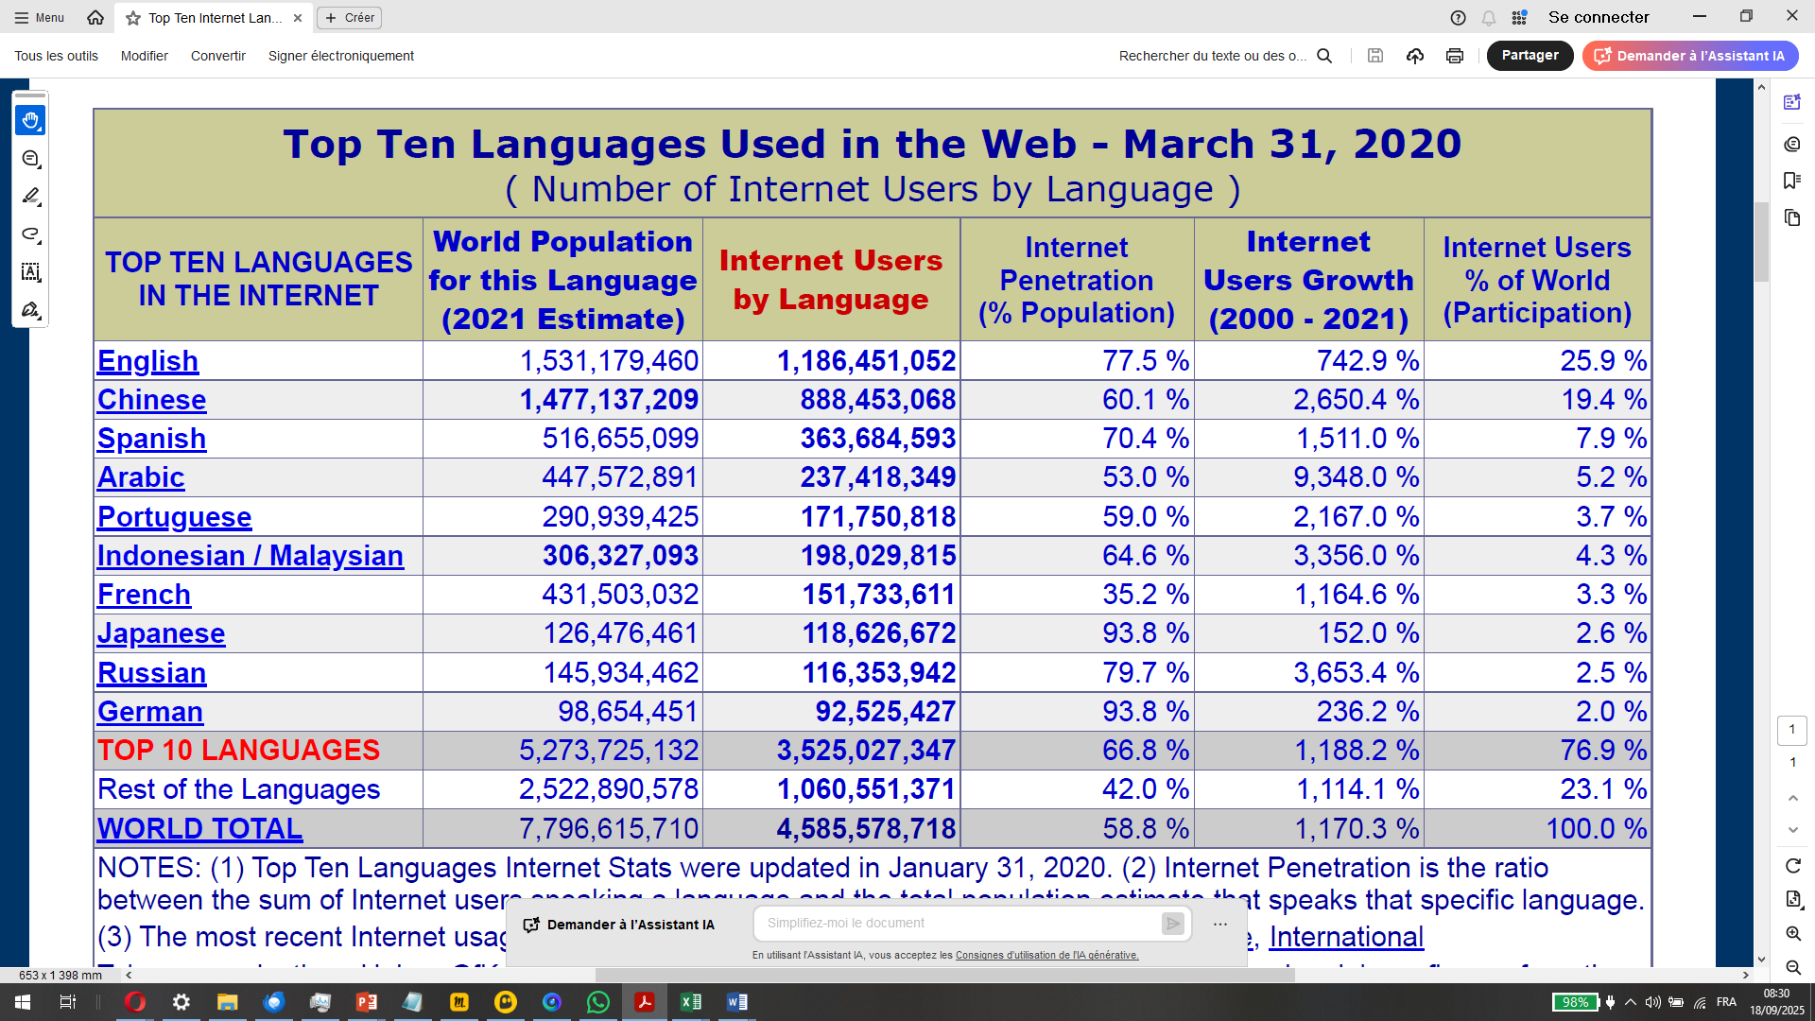
DERRIÈRE UN BIAIS CHRONIQUE SUR LES DONNÉES LINGUISTIQUES EN LIGNE
DES IDÉES FAUSSES SUR LE MULTILINGUISME
STATISTIQUES MONDIALES

Slide 21
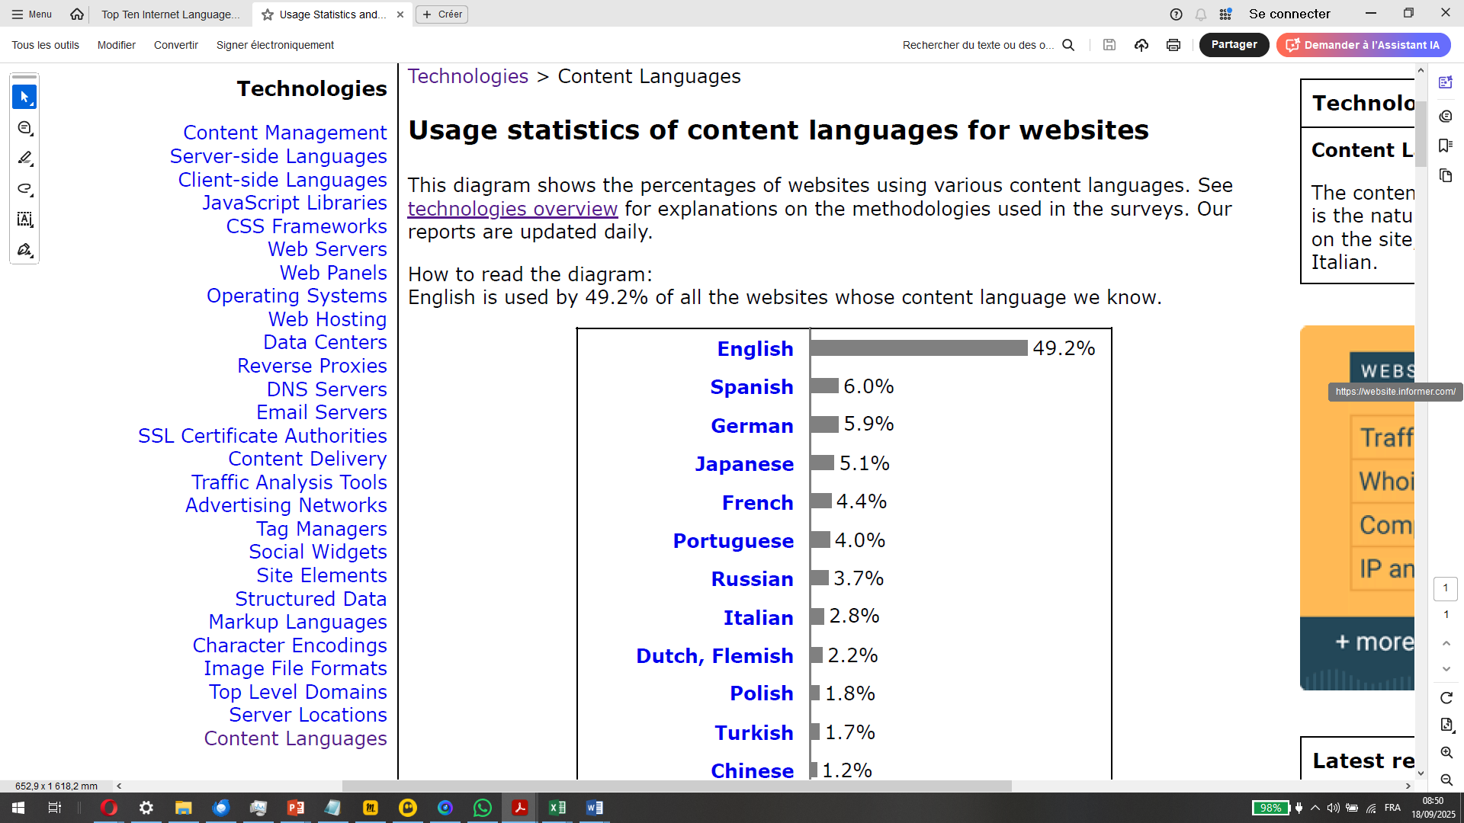
DERRIÈRE UN BIAIS CHRONIQUE SUR LES DONNÉES LINGUISTIQUES EN LIGNE
DES IDÉES FAUSSES SUR LE MULTILINGUISME

Slide 22
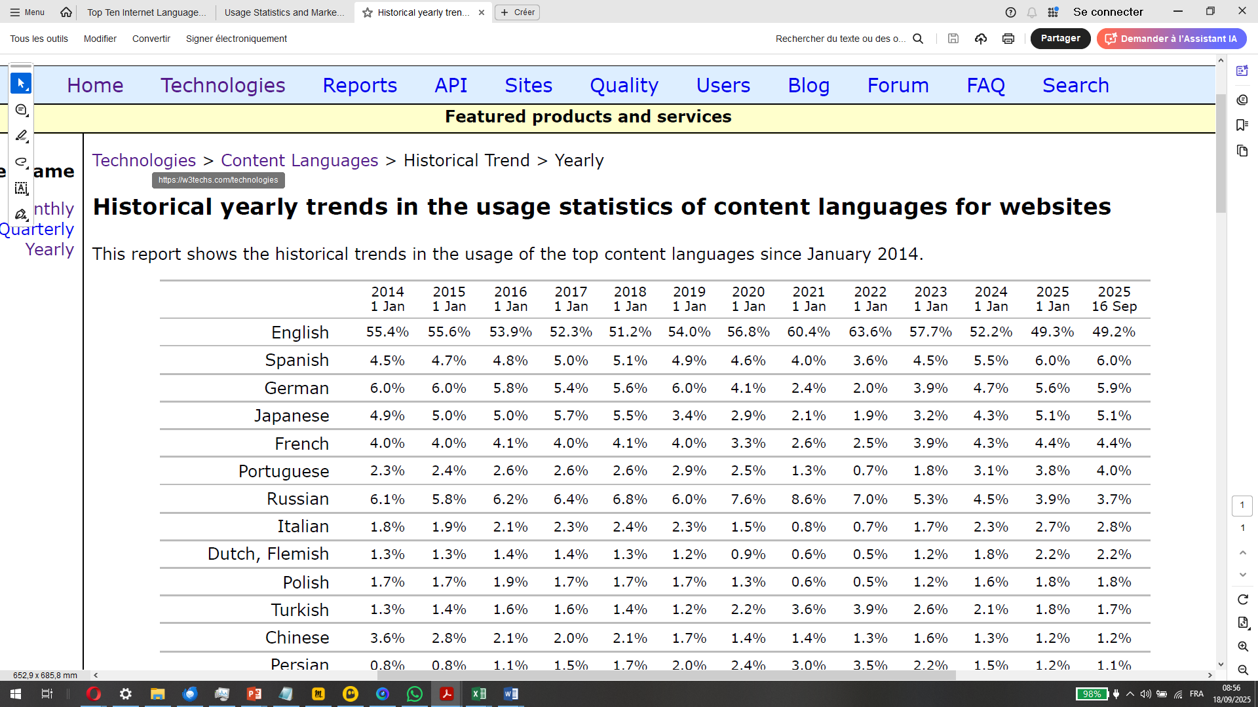
DERRIÈRE UN BIAIS CHRONIQUE SUR LES DONNÉES LINGUISTIQUES EN LIGNE
IDÉES FAUSSES SUR LE MULTILINGUISME

Slide 23
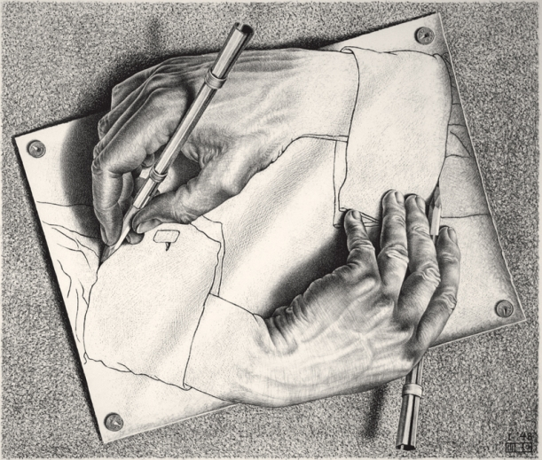

W3TECHS LA SOURCE LA PLUS CITÉE…
ET LA PLUS BIAISÉE
W3TECHS APPLIQUE QUOTIDIENNEMENT UN ALGORITHME DE DÉTECTION DE LANGUE
SUR LA PAGE D'ACCUEIL DU MILLION DE SITES WEB LES PLUS VISITÉS (TRANCO).
QU'EST-CE QUI NE VA PAS?
NE PAS PRENDRE EN COMPTE LE FAIT QUE DE NOMBREUX SITES WEB SONT MULTILINGUES
PROVOQUE UN BIAIS DE L'ORDRE DE GRANDEUR DE 100 %
SUR LE POURCENTAGE DE RÉSULTATS EN ANGLAIS.
CE QUI MESURE VRAIMENT W3TECHS, C'EST LE POURCENTAGE DE SITES WEB AYANT UNE VERSION ANGLAISE DANS LE MILLION DE SITES WEB LES PLUS VISITÉS.
CE QUE NOUS DEVONS MESURER, C'EST LE POURCENTAGE DE PAGES WEB DANS CHAQUE LANGUE.

Slide 24
W3TECHS : pas de description complète de la méthode, pas de publication
DÉMONSTRATION SCIENTIFIQUE DU BIAIS DE W3TECHS ET DE SA DÉMESURE (100%) :
Pimienta, D. 2024. . Is it true that more than half the Web contents are in English? If Web multilingualism is paid due attention then no! Forum for Linguistic studies, Vol. 6, Iss . 5 - https://doi.org/10.30564/fls.v6i5.7144
Version française : https://obdilci.org/wp-content/uploads/2024/11/FLS-7144-6-5.en_.fr_.docx
ANALYSE DE TOUTES LES OPTIONS DE MESURES EXISTANTES ET DE LEUR BIAIS ET CONFIRMATION DES RÉSULTATS DE OBDILCI :
Pimienta, D. 2025. Inventory and comparisons of all methods for the measure of languages online and implications on Internet's lingua franca , LT4ALL2025, Paris-UNESCO,
https://obdilci.org/wp-content/uploads/2025/01/LangOnlineReport.docx
Version française : https://obdilci.org/wp-content/uploads/2025/07/LangOnlineReport.en_.fr_.pdf

Slide 25

COMPARAISON DES ACTEURS
 | W3TECHS | DataProvider.com | NET SWEEPER | UNIV. Ionienne | OBDILCI PRINCIPAL | OBDILCI MECILDI
TYPE | COM | COM | COM | EDU | ORG | ORG
FRÉQUENCE | Quotidien depuis 2011 | Une fois (2023) | Une fois (2023) | Une fois (2020) | Annuel (2017) | En projet (2025)
# LANGUES | 40 | 107 | 47 | 1 | 361 | 141
ÉCHANTILLON | 1 M (TRANCO) | 99M Sites | 12B Pages | 0,1 M | INDIRECT | TRANCO
REVU PAR LES PAIRS | NON | NON | NON | OUI | OUI | SERA
Gestion BIAIS | NON | NON | NON? | OUI | OUI | OUI
BIAIS | ÉNORME | ÉNORME MAIS… | FAIBLE? | NON | FAIBLE | NON
VISIBILITÉ | ÉNORME | MOYEN | FAIBLE | FAIBLE | CROISSANCE
UTILISATION | ÉNORME | NON | NON | NON | FAIBLE
ANGLAIS % | 58% | 51% | 26% | 28% | 20%
Biais du multilinguisme

Slide 26

(L1+L2)(Anglais)@UE = 2x(L1+L2(Anglais)@monde)
W3TECHS 1/2023 | DataProvider 1/23 | Netsweeper 23/06 | IONAN Univ. 2020 | OBDILCI Principal 5/2023 | MECILDI Étude 5/2024
57,7% | 51% | 26,3% | 28,4% | 20% | 29%
DONNÉES BRUTES
28% | 25% | 26,3% | 19,8% | 20% | 29%
DÉBIAISÉ
SÉLECTION La pointe de l'iceberg | SÉLECTION pays | SÉLECTION ??? | SÉLECTION ccTLD |  | SÉLECTION La pointe de l'iceberg
BIAIS RESTANT
MESURÉ À NOUVEAU EN 2025
AVEC UN GRAND ÉCHANTILLON
20% < ANGLAIS@WEB < 27%
Débiaisé = biais / taux de multilinguisme

Slide 27
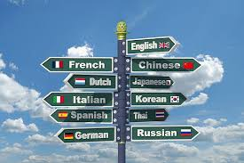
 | W3TECHS 11/2024 | DataProvider.com 1/2023 | NetSweeper 6/2023 | OBDILCI 5/2024
1 | Anglais 49,4% | Anglais 51,3% | Anglais 26,3% | Anglais 20,4%
2 | Espagnol 6% | Chinois 10,3% | Chinois 19,8% | Chinois 18,9%
3 | Allemand 5,6% | Allemand 7,3% | Espagnol 8,1% | Espagnol 7,7%
4 | Japonais 5% | Espagnol 3,9% | Arabe 5% | Hindi 3,8%
5 | Français 4,4% | Japonais 3,7 % | Portugais 4% | Russe 3,7%
6 | Russe 4% | Français 3,4% | Malais 3,4 % | Arabe 3,7%
7 | Portugais 3,8% | Russe 2,8% | Français 3,3% | Français 3,4%
8 | Italien 2,7% | Portugais 2,7% | Japonais 3% | Portugais 3,1%
9 | Néerlandais 2,1% | Néerlandais 2,0% | Russe 2,8% | Japonais 2,2 %
10 | Polonais 1,8% | Italien 1,9% | Allemand 2,1% | Allemand 2,2%
11 | Turc |  | Coréen | Malais
12 | Persan |  | Turc | Bengali
13 | Chinois 1,2% |  | Italien | Turc
14 | Vietnamien |  | Roumain | Italien
15 | Malais |  | Persan | Vietnamien

Slide 28
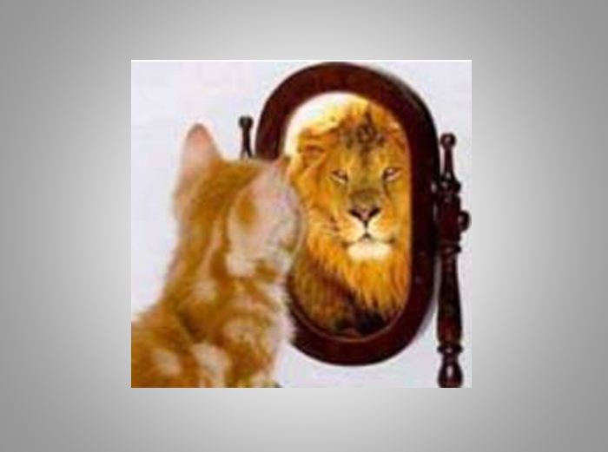

LE MODÈLE OBDILCI EST-IL EXEMPT DE BIAIS ?
BIEN SÛR QUE NON!
CE N'EST PAS VRAIMENT UNE MESURE MAIS UNE DÉDUCTION TRÈS PLAUSIBLE BASÉE SUR LE MÉLANGE DE 3 SOURCES :
DONNÉES DÉMO-LINGUISTIQUES L1+L2 (Source Ethnologue)
DONNÉES DE CONNECTIVITÉ INTERNET PAR PAYS (Source UIT)
UNE LARGE COMBINAISON DE SOURCES SUR LES LANGUES ET LES PERFORMANCES DES PAYS EN LIGNE (TRAFIC, TARIFS, SUPPORT TECHNOLOGIQUE, PRÉPARATION À LA SOCIÉTÉ DE L'INFORMATION…)
LA PREMIÈRE APPROXIMATION SIGNIFIE QUE LES CONTENUS PAR LANGUES SONT PROPORTIONNELS AUX INTERNAUTES PAR LANGUE (DÉDUITE DE 1+2) QUI SONT AUGMENTÉS OU DIMINUÉS PAR 3.
BIAIS PRINCIPAL : AU SEIN D'UN MÊME PAYS, LES LOCUTEURS DE TOUTES LES LANGUES ONT LE MÊME TAUX DE CONNEXION À L’INTERNET… CE QUI EST ÉVIDEMMENT FAUX CAR LA FRACTURE NUMÉRIQUE AU SEIN DES PAYS EXISTE
FAVORISE LES LANGUES DES IMMIGRANTS DANS LES PAYS DÉVELOPPÉS
DÉFAVORISE LES LANGUES EUROPÉENNES DANS LES PAYS EN DÉVELOPPEMENT.

Slide 29
ÉTUDES SUR LE MULTLINGUISME
2025 : En attendant MECILDI… DATAPROVIDER.COM a ouvert les portes du multilinguisme@web
RT #7: Propension à l’utilisation de la langue française dans l’écosystème Web des ccTLDs d’Afrique francophone. 10/2025
TR #6: Le multilinguisme de Wikimedia, 9/2025
TR #5: Web Multilingualism analyzed by ccTLD, languages, gTLDs and much more: winners and losers. 8/2025
IT #4: Una evaluación de la reciprocidad en el uso mutuo del español y del portugués en las Web lusófona e hispanófona. 6/2025
RT #3 : Une caractérisation du Web francophone à partir d’une série de paramètres, en comparaison avec d’autres langues dominantes sur la Toile. 5/2025
TR #2: Exploring web presence and multilingualism of European minority languages with associated gTLDs.
- TR #1: Approximation of the Rate of multilingualism of the WWW, 2/2025
https://www.obdilci.org/projets/autres/mlreports-2/

Slide 30
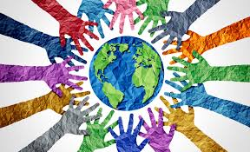
ÉTUDES SUR LE MULTLINGUISME
PREMIÈRES RÉPONSES HISTORIQUES À DES QUESTIONS DE BASE SUR LE MULTILINGUISME :
Pourcentage de sites web multilingues? 12% variance énorme selon langues, pays, types de site
Nombre moyen de langues par site multilingue? 5
Taux de multilinguisme de la Toile (nombre de versions linguistiques/nombre de sites) ? 1,8
(à comparer avec celui de l’humanité 1,44)
Comment ces valeurs se comportent selon les contextes : langues, pays, régions, types?
Pour le moment résultats très approximatifs (HREFLANG=). MECILDI permettra d’obtenir des précisions.

Slide 31

PRINCIPALES CONCLUSIONS #5
Un multilinguisme Web élevé est corrélé à : commerce électronique, forte empreinte économique, pays européens, pays arabes.
Un faible multilinguisme sur le Web est corrélé aux pays anglophones et à certains pays asiatiques (Chine, Corée du Sud, Inde, Japon, Indonésie).
Faible multilinguisme sur le Web dans 48 % des pays représentant 76 % des locuteurs
Gagnants linguistiques : basque, ukrainien, letton, catalan, estonien et grec
Les perdants linguistiques : le chinois, le coréen et le japonais
Gagnants des domaines nationaux : Monaco, Moldavie, Koweït, Ukraine et Mauritanie
Perdants des domaines nationaux : Zimbabwe, Chine, Afrique du Sud, Corée du Sud
Gagnants des domaines urbains : Montréal Kiev Barcelone Bruxelles Hambourg Lisbonne
Perdants du domaine municipal : Los Angeles, New York, Houston, Moscou, Tokyo
Gagnants des TLD : la plupart des gTLD linguistiques et géographiques, ccTLDs, sites orientés vers les entreprises
Les perdants des TLD : le reste des sites gTLD, sites non orientés vers les affaires
Singularité : Luxembourg très élevé mais Luxembourgeois très faible
Singularité : le portugais est bas malgré le Portugal élevé car le Brésil est très bas
Singularité : l'Amérique du Nord est faible malgré un Canada moyen car les États-Unis sont très faibles

Slide 32
OBDILCI A CONTRIBUÉ AUX EVALUATIONS FRANCOPHONES DU PACTE NUMÉRIQUE MONDIAL
ET A UNE REUNION À l’ONU SUR LE SUJET POUR LES GROUPES LUSOPHONES ET HISPANOPHONES A L’INVITATION DE L’OIF
OBDILCI PARTICIPE ET CONTRIBUE AU FFGNIA

Slide 33
IA ET DIVERSITÉ LINGUISTIQUE
INTERNET EST DÉSORMAIS L'ESPACE LE PLUS MULTILINGUE JAMAIS CONSTRUIT
LA LINGUA FRANCA DE L'INTERNET N'EST PAS L'ANGLAIS, MAIS LA TRADUCTION
NOUS VIVONS UNE RÉVOLUTION DANS LE DOMAINE DE LA TRADUCTION
IA
ET LE DÉBUT D'UN CHANGEMENT DE PARADIGME AVEC LES LANGUES :
DE L'AIDE À L'INTERCOMPRÉHENSION À LA TRADUCTION ASSISTÉE PAR L'IA
Intelligence augmentée
CEPENDANT
LE DÉFI DE L'INTÉGRATION DES LANGUES MINORITAIRES DEMEURE IMMENSE
PLUS DE 95 % DES LANGUES = MOINS DE 5 % DE LOCUTEUR…

Slide 34
AUJOURD'HUI : AIDE À L'INTERCOMPRÉHENSION
CONSERVER LE FORMAT DANS L'AIDE À LA TRADUCTION DU DOCUMENT
AIDE À LA TRADUCTION POUR LA CRÉATION/ÉDITION DE SITES WEB
Intercompréhension dynamique automatique sur des sites Web en 250 langues
Sous-titres automatiques sur YouTube en 250 langues
INTÉGRATION DES SOUS-TITRES DANS LES RÉUNIONS ZOOM
DEMAIN : TRADUCTION AUTOMATIQUE
DOCUMENTS TRADUIT INCLUANT DES IMAGES
GÉRER LA TRADUCTION DANS LA CRÉATION/ÉDITION DE SITES WEB
Traduction automatique de sites Web en 250 langues
SOUS-TITRES AUTOMATIQUES SUR YOUTUBE EN 250 LANGUES
INTÉGRATION DES SOUS-TITRES DANS LES RÉUNIONS ZOOM
RÉUNIONS EN PRÉSENTIEL OU À DISTANCE, CHACUN UTILISE SA LANGUE MATERNELLE

Slide 35
CEPENDANT
QUE FAISONS-NOUS DES MILLIERS DE LANGUES LAISSÉES DE CÔTÉ, LES LANGUES AUTOCHTONES ?
COMPRENDRE QUE PARTICIPER À LA VIE NUMÉRIQUE DEVRAIT ÊTRE UN DROIT LINGUISTIQUE
COMPRENDRE L' ÉQUATION ÉCONOMIQUE PARADOXALE
MOTIVER LES FAMILLES LINGUISTIQUES À S'UNIR POUR RELEVER LE DÉFI :
ALGIC : 56 langues, moins de 25 000 habitants. Ensemble, plus de 150 000 (Canada et États-Unis).
ESKIMO : 21 langues (Canada, USA, Groenland, Russie)
EYAK-ATHABASKAN : 47 langues, dont le Navajo et l'Apache, totalisant plus de 200 000 (Canada, États-Unis)
MAYA : 20 langues > 2,5 millions
OTO-MANGUÉEN : 148 langues, dont le mixtèque et le zapotèque, soit au total > 1,7 million
UTO-AZTECAN : 48 langues comme le nahuatl, au total > 1,9 million
TUPIAN : 63 langues au Brésil, au total > 75 000, proches du guarani (langue officielle du Paraguay)

Slide 36
RÉUNION PRÉPARATOIRE A L’ATELIER FRANCOPHONE MULTI-ACTEURS POUR DES MODÈLES DE LANGAGE OUVERTS, INCLUSIFS ET ANCRÉS DANS LA DIVERSITÉ LINGUISTIQUE ET CULTURELLE. NEW YORK - 16 DÉCEMBRE 2025 DE 13H30 À 15H
Daniel Pimienta
Langue numérique: être ou ne pas être

Slide 37
7613 6267 5189 3205 1406 447 125 15 2
Source : Ethnologue 2024, avant de regrouper les macro-langages

Slide 38
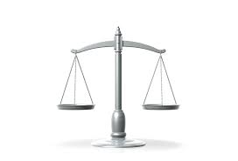
Le paradoxe linguistique
Langues
Locuteurs
 | L1>1M | L1<1M | TOTAL
LANGUES | 336 | 6 890 | 7 226
% | 4,6% | 95,4% | 100%
LOCUTEURS L1 | 7 062 906 326 | 370 592 893 | 7 433 499 219
% | 95,0% | 5,0% | 100%
Source : Ethnologue 2024, avant de regrouper les macro-langages

Slide 39
7613 6267 5189 3205 1406 447 125 15 2
Hypothèse simplificatrice : les langues de plus d’un million de locuteurs ont une existence numérique
Il y a bien sûr des exceptions des 2 côtés mais c’est une vérité statistique approximative

Slide 40
LES NIVEAUX DE NUMÉRISATION DES LANGUES
LLM
20?
CORPUS
50?
DÉCOUVRABILITÉ
100 ?
CONTENUS
343 Wikipedia
SUPPORT TECHNOLOGIQUE
250 Google Translate
EXISTENCE NUMÉRIQUE (UNICODE)
750 estimation OBDILCI
7500

Slide 41
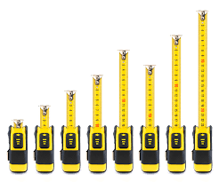
POUR CONCLURE : DANS CE DOMAINE LA TAILLE COMPTE ÉNORMEMENT

Slide 42
RÉFÉRENCES
Une histoire très brève de l’observation des langues dans l’Internet dans Culture et Recherche, N° 143, AUTOMNE-HIVER 2022, La recherche culturelle à l’international, page 128-131. https://www.culture.gouv.fr/fr/content/download/319703/4810462?version=2
Version plus longue : https://funredes.org/lc2022/HistObs.pdf
Resource: Indicators on the presence of languages in Internet. Actes de la 1re réunion annuelle du groupe d'intérêt ELRA/ISCA sur les langues sous-financées ; 24-25 juin 2022 ; Marseille, France. pp. 83–91. https://aclanthology.org/2022.sigul-1.11/
Version française : https://obdilci.org/wp-content/uploads/2024/01/Res.Ind_.lang_.Internet.fr_.pdf
The method behind the unprecedented production of indicators of the presence of languages in the Internet, Frontiers in Research Metrics and Analytics. Vol. 8 – 2023
https://doi.org/10.3389/frma.2023.1149347
Version française : https://obdilci.org/wp-content/uploads/2024/01/METHODV3.fr_.pdf
Une stratégie réussie de découvrabilité en contenu scientifique, sans recours aux services SEO, 3/2025
https://obdilci.org/wp-content/uploads/2025/03/Une-strategie-reussie-de-decouvrablite-sans-SEO.pdf
Paru hier! ☺ :
La diversité linguistique dans l’Internet dans la deuxième édition de l’ouvrage de référence « De Babel à l'intelligence artificielle - Le plurilinguisme de Dante à nos jours », Christian Tremblay, José Carlos Herreras (coord.). Collection plurilinguisme, édité par l'Observatoire européen du plurilinguisme. ISBN : 9791042488130 – 1/2026. https://livres.bookelis.com/documents/74996-De-Babel-a-l-IA.html (le livre)
https://www.obdilci.org/wp-content/uploads/2026/01/BabelIA-DLI.pdf (le chapitre)

